Slide 1
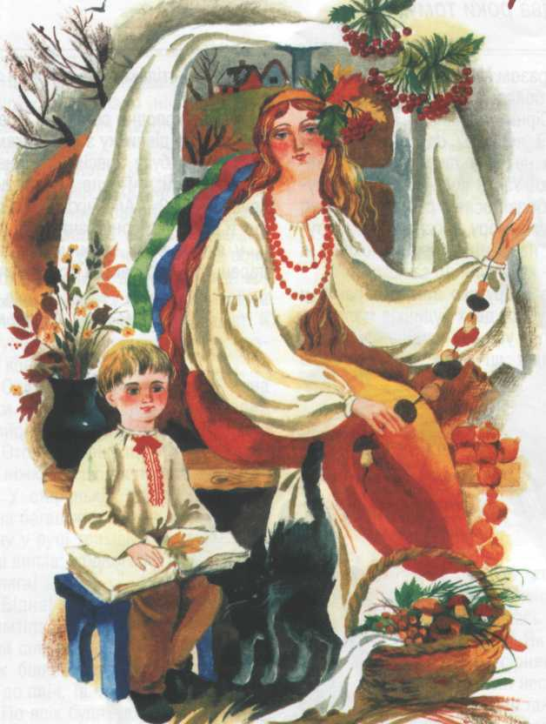
Заглядає в шибку казка сивими очима,
Материнська добра ласка
в неї за плечима…
В. Симоненко

Slide 2
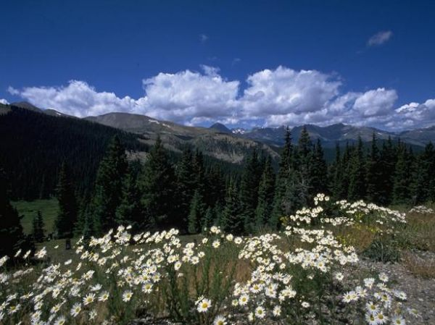
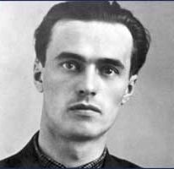
Василь Симоненко
(1935-1963)

Slide 3
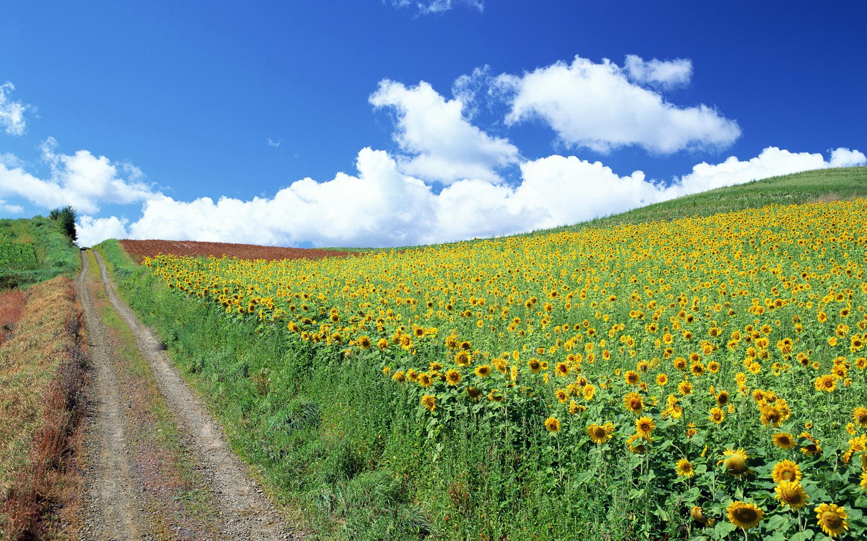
Можна все на світі вибирати, сину,
Вибрати не можна тільки Батьківщину.
Василь Симоненко

Slide 4
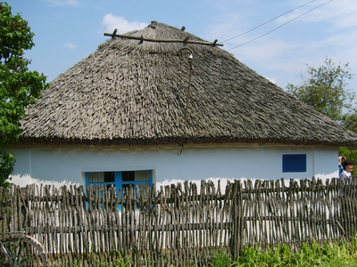
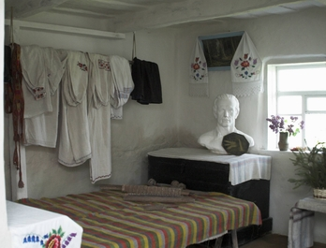
Село Біївці,
Полтавщина

Slide 5
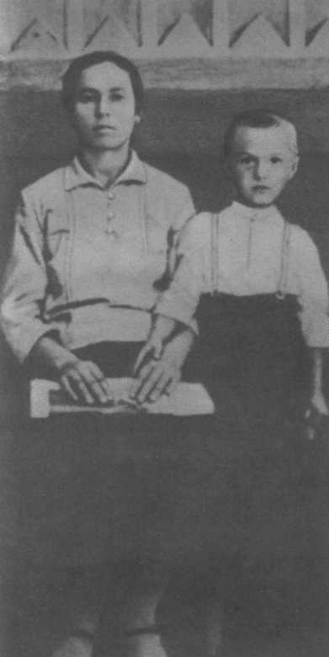
Василько з мамою Ганною Федорівною

Slide 6
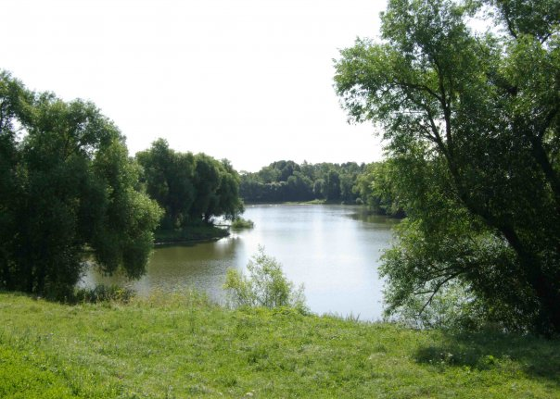


Slide 7
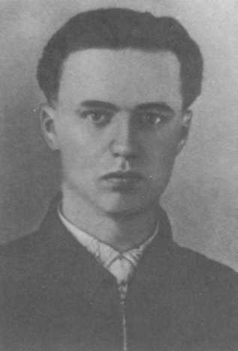
Василь – учень 10 класу

Slide 8
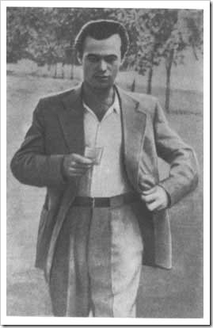

Slide 9
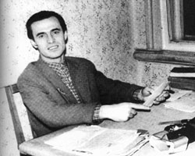
Співробітник газети “Черкаська правда”

Slide 10
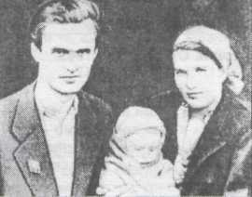
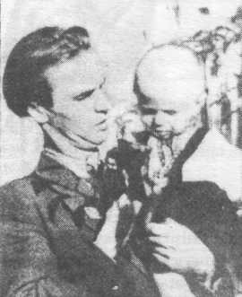
Найрідніші

Slide 11
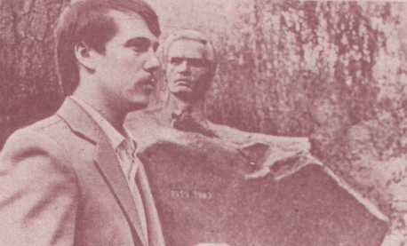
Олесь прийшов до батька…

Slide 12
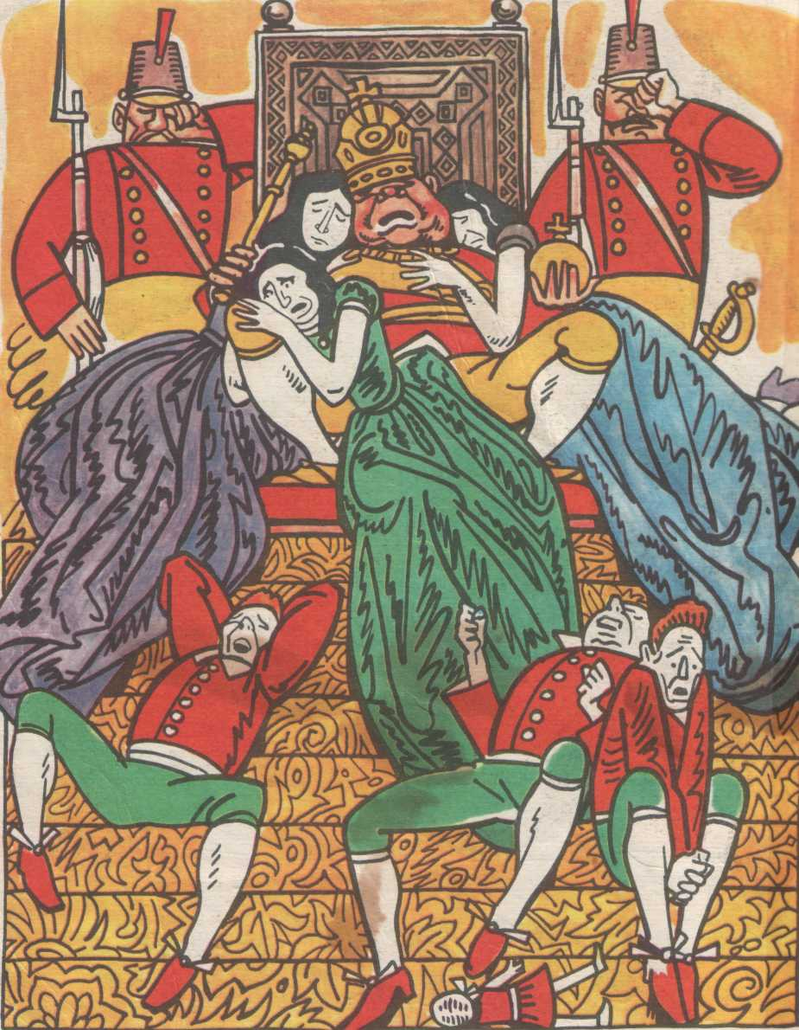

Slide 13
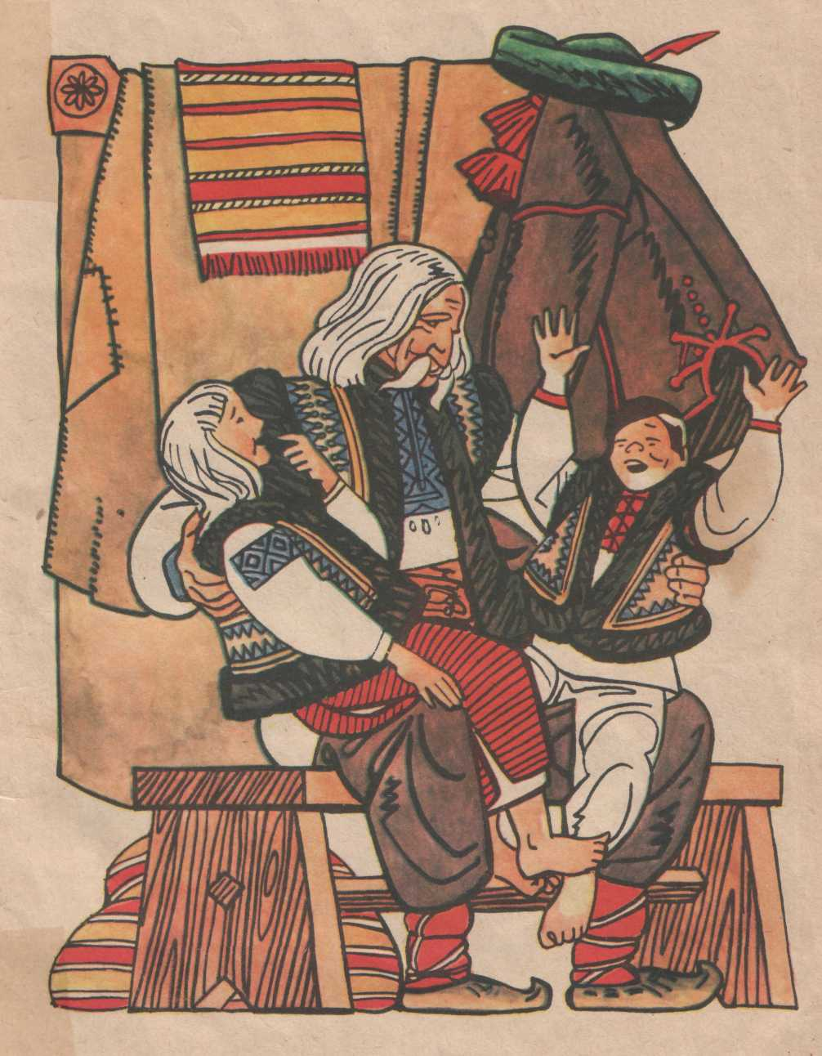

Slide 14
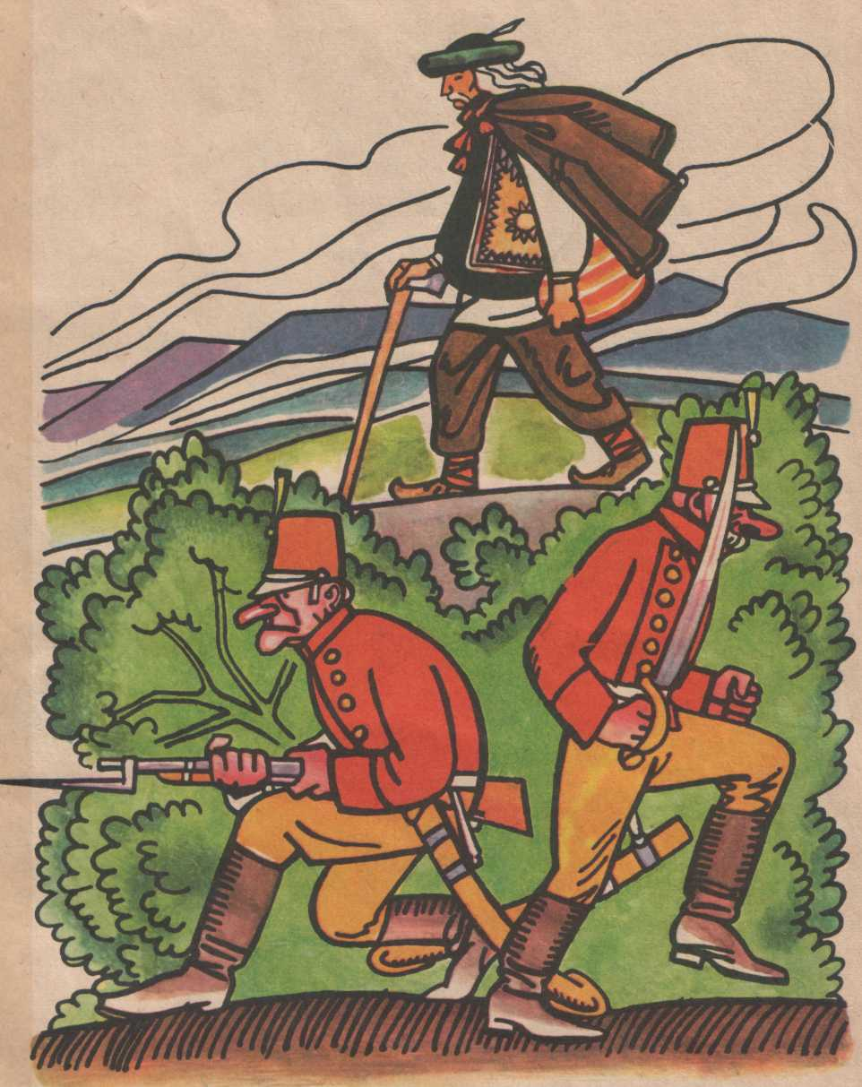

Slide 15
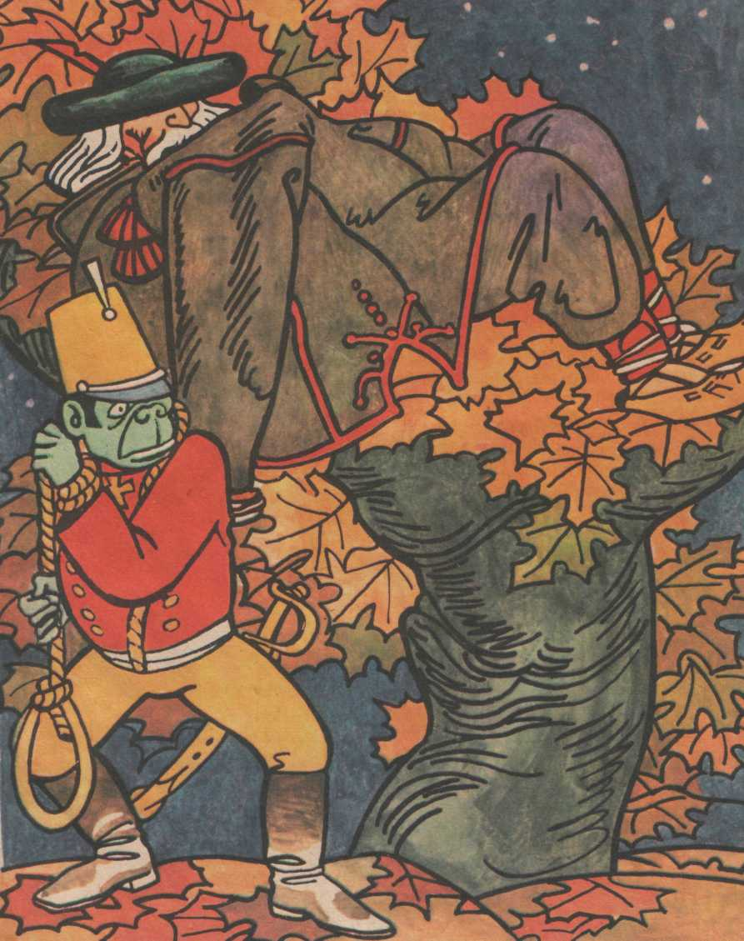

Slide 16
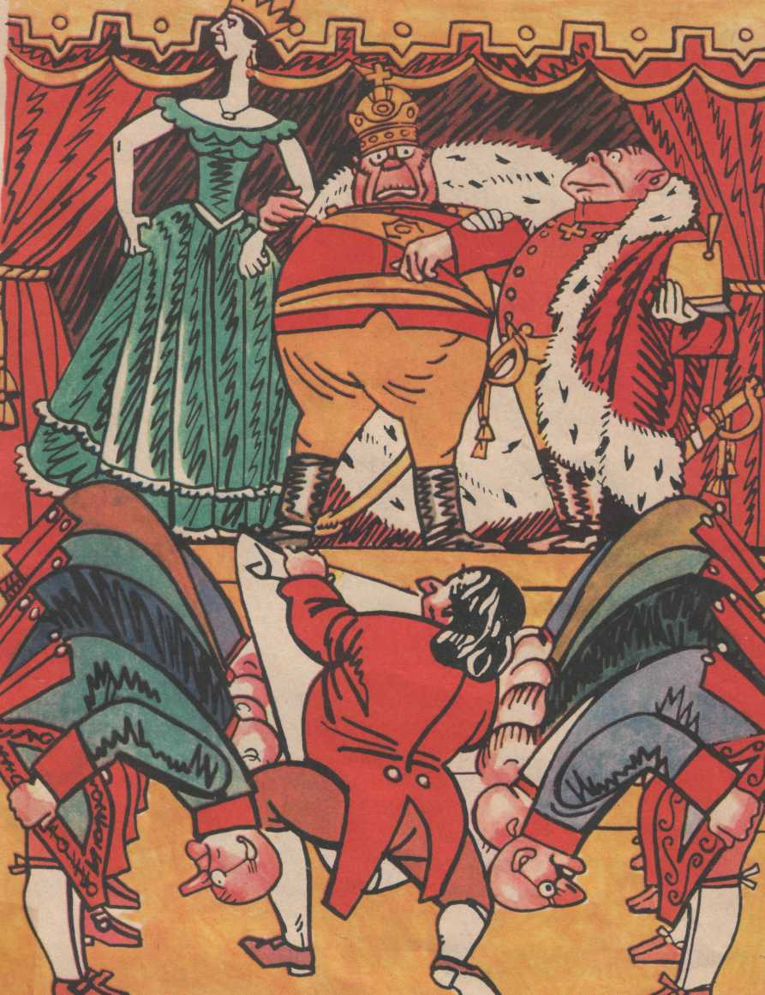

Slide 17
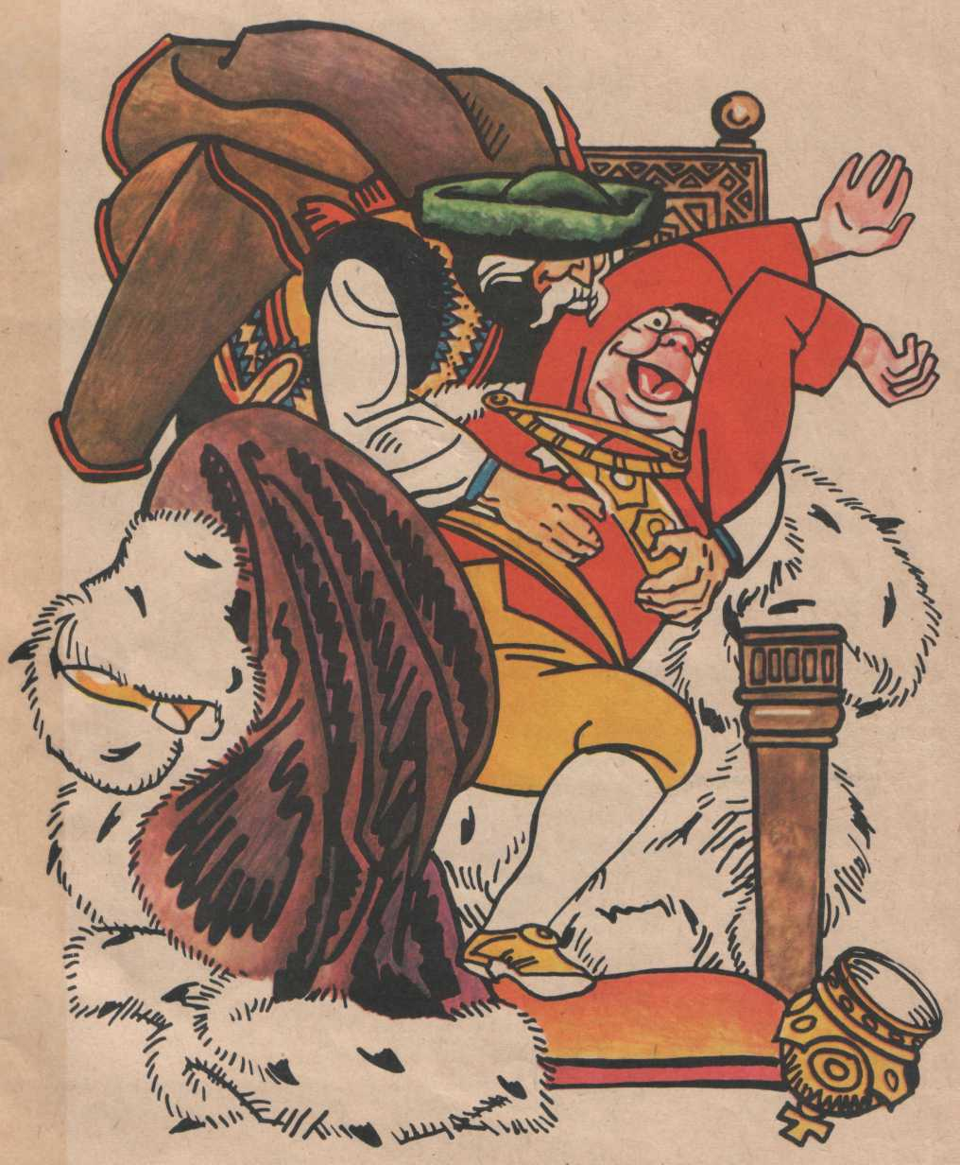

Slide 18
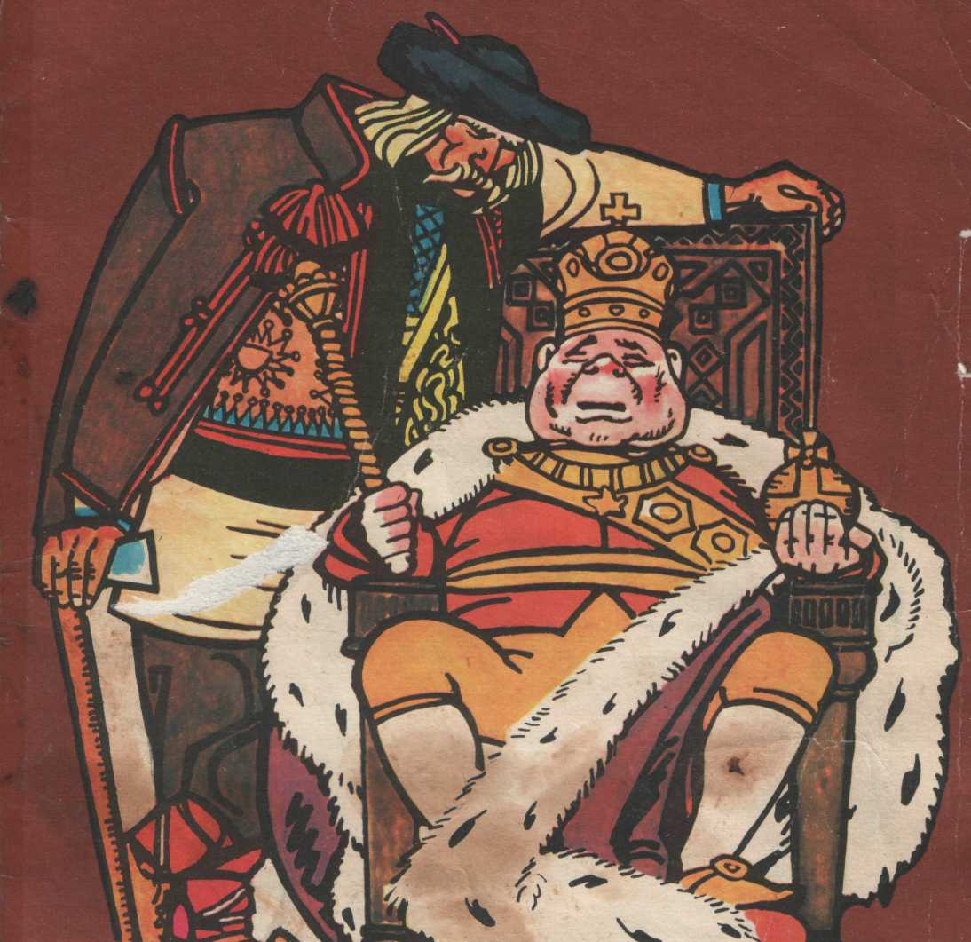
Герої-антиподи

Slide 19
Робота в групах
План
Ім’я героя. Про що воно нам говорить?
Портрет персонажа.
Риси характеру та спосіб життя.
Ваше ставлення до героя.
Авторська позиція щодо кожного персонажа.

Slide 20
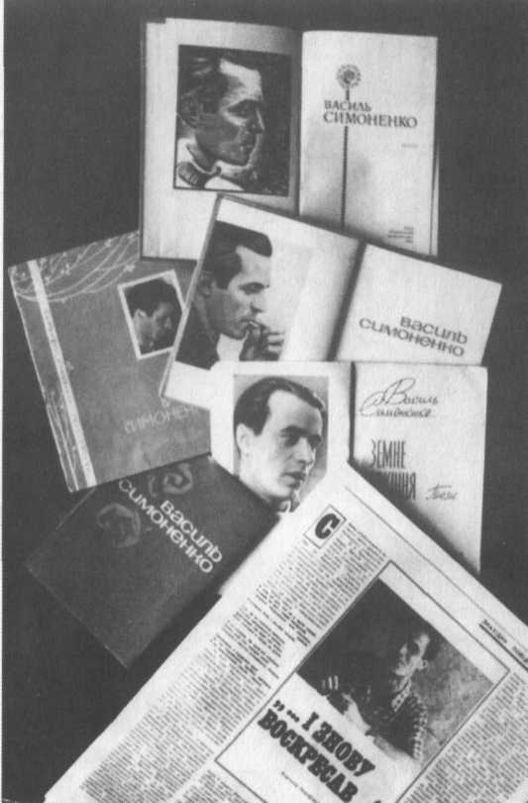

Slide 21

